Slide 1
Модуль 2.
Процесс разработки проекта машинного обучения. Подготовка данных. Оценка качества алгоритмов обучения с учителем. Метод ближайших соседей.
Андрей Глинский

Slide 2
План занятия
Процесс разработки проекта машинного обучения
Подготовка данных
Оценка качества алгоритмов обучения с учителем
Метод ближайших соседей

Slide 3
1
Процесс разработки проекта машинного обучения

Slide 4
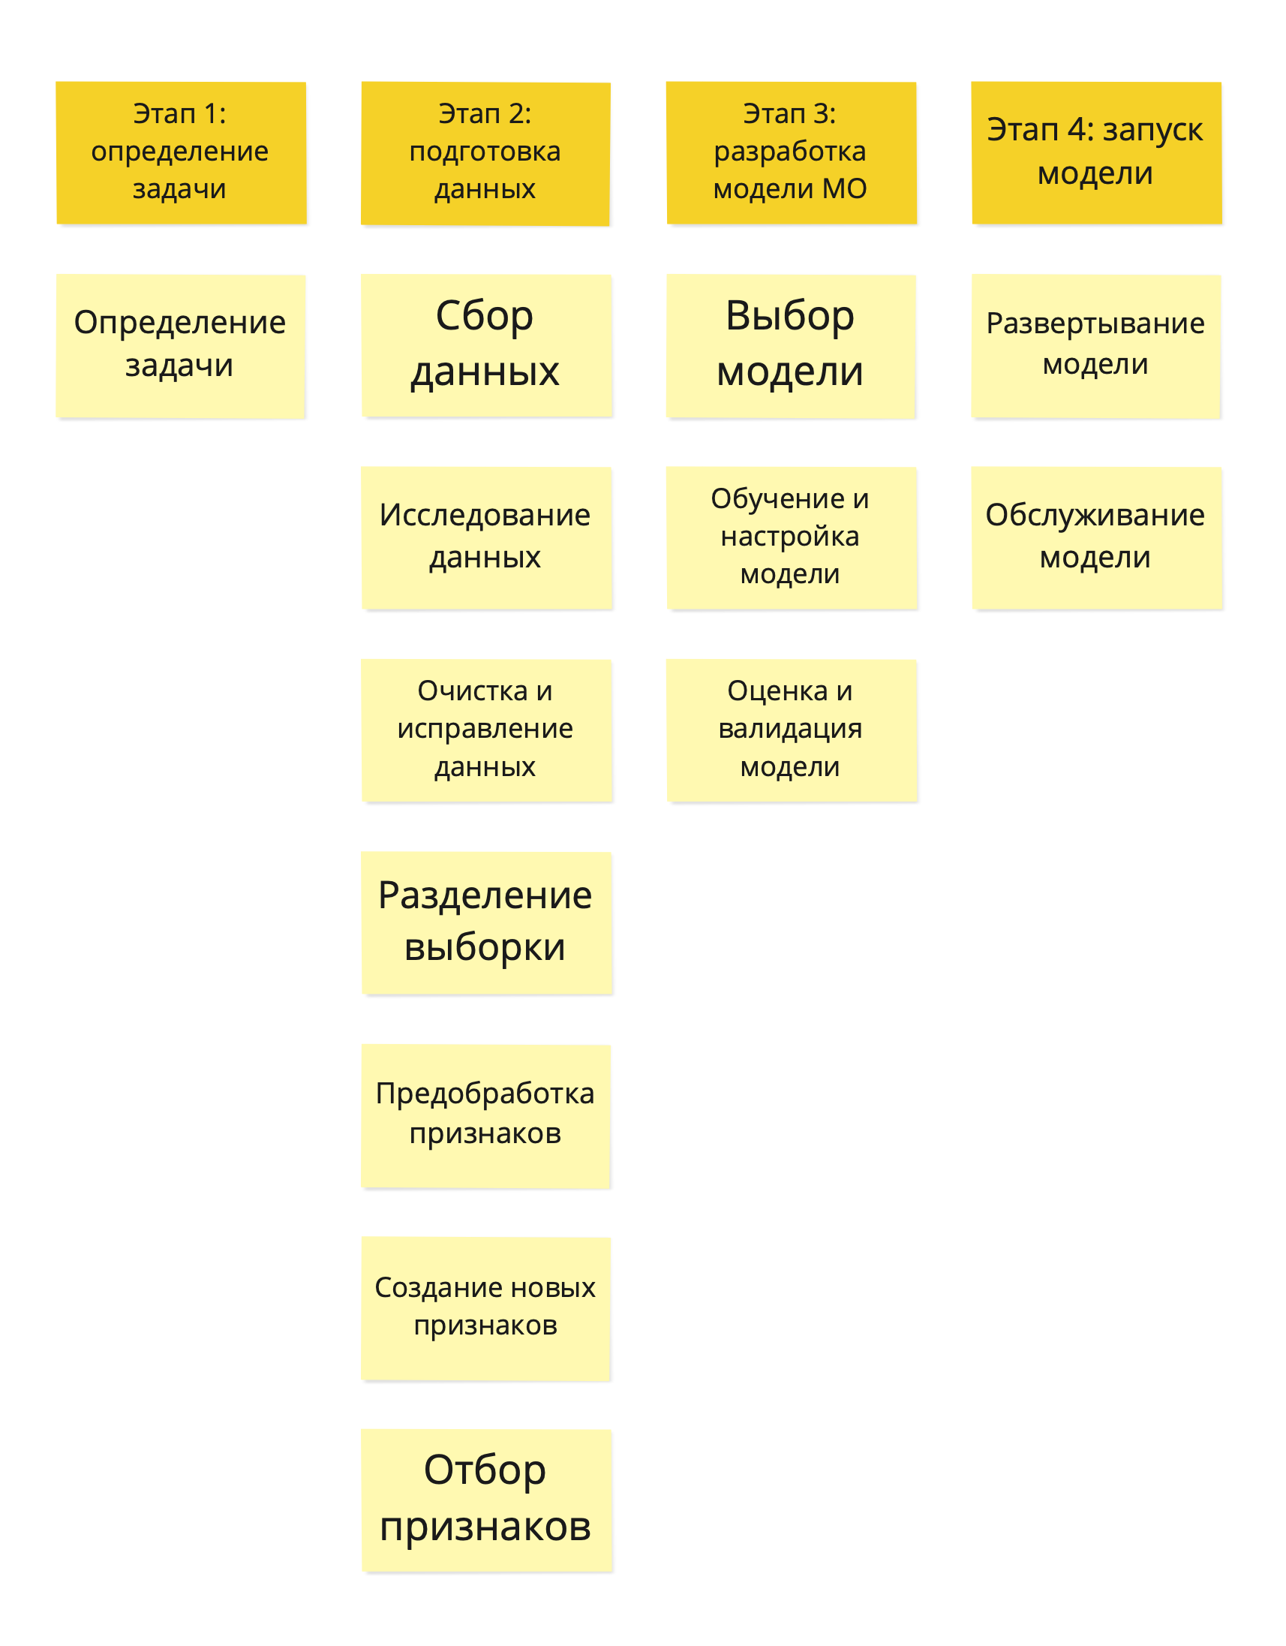
Этапы

Slide 5
Этапы

Slide 6
2
Подготовка данных

Slide 7
Исследование данных

Slide 8
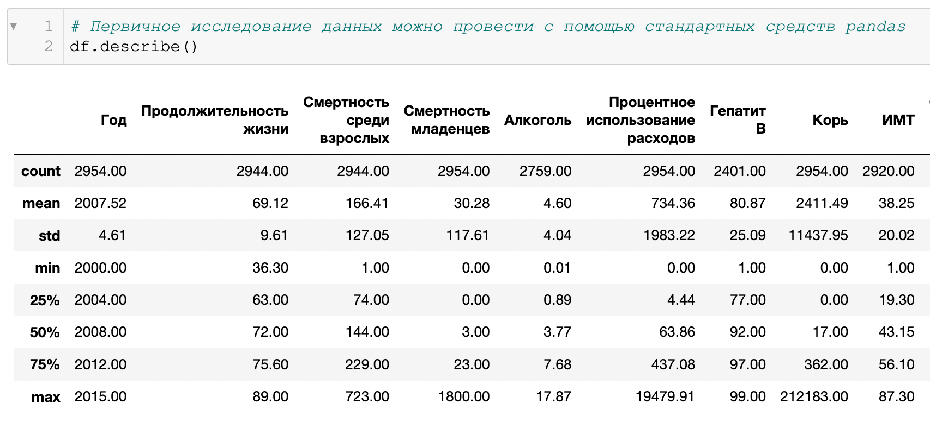
Визуализация данных

Slide 9
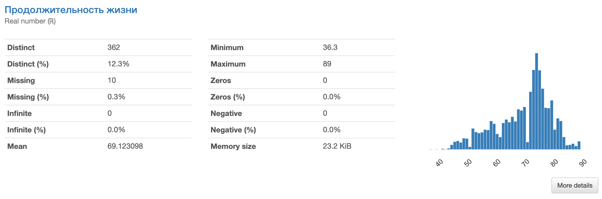
Визуализация данных
pip install ydata-profiling

Slide 10
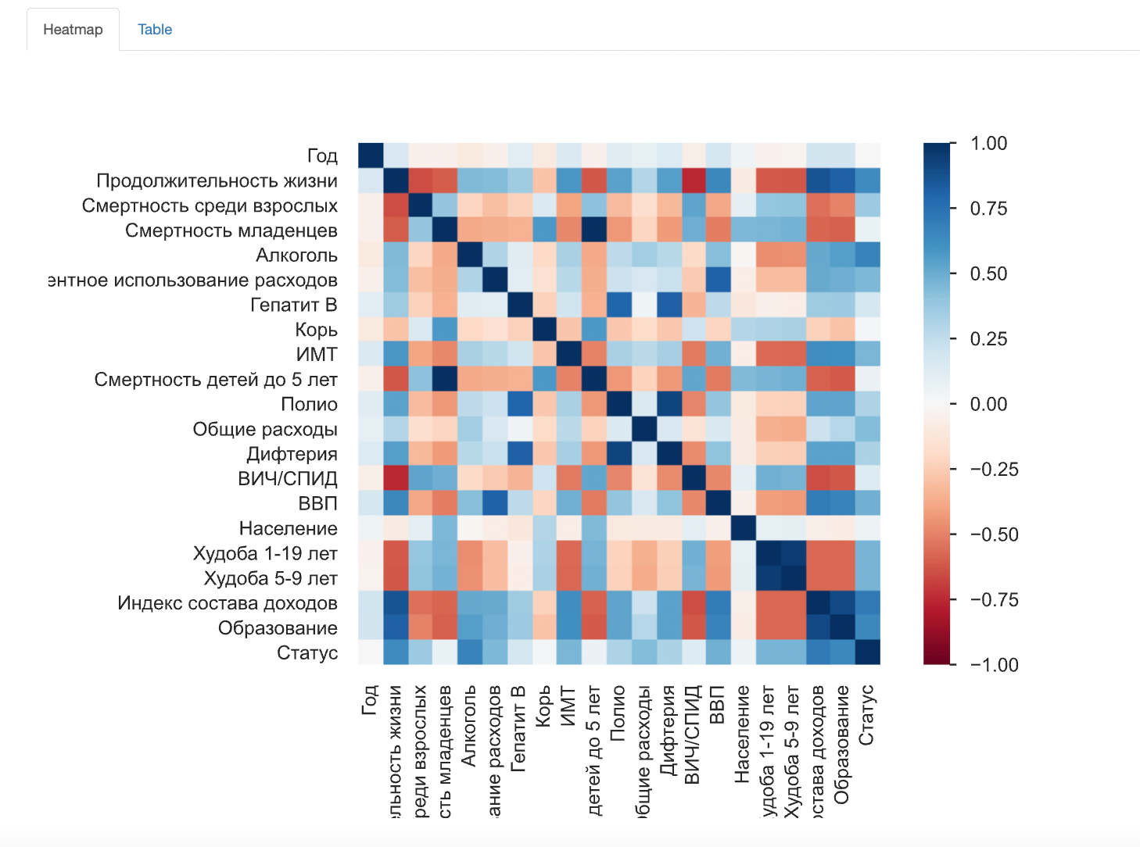
Визуализация данных

Slide 11
Очистка и исправление данных

Slide 12
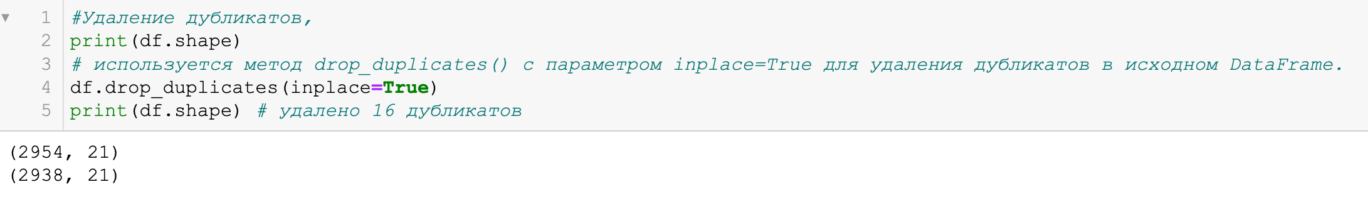
Удаление дубликатов

Slide 13

Удаление дубликатов

Slide 14
Разделение выборки

Slide 15
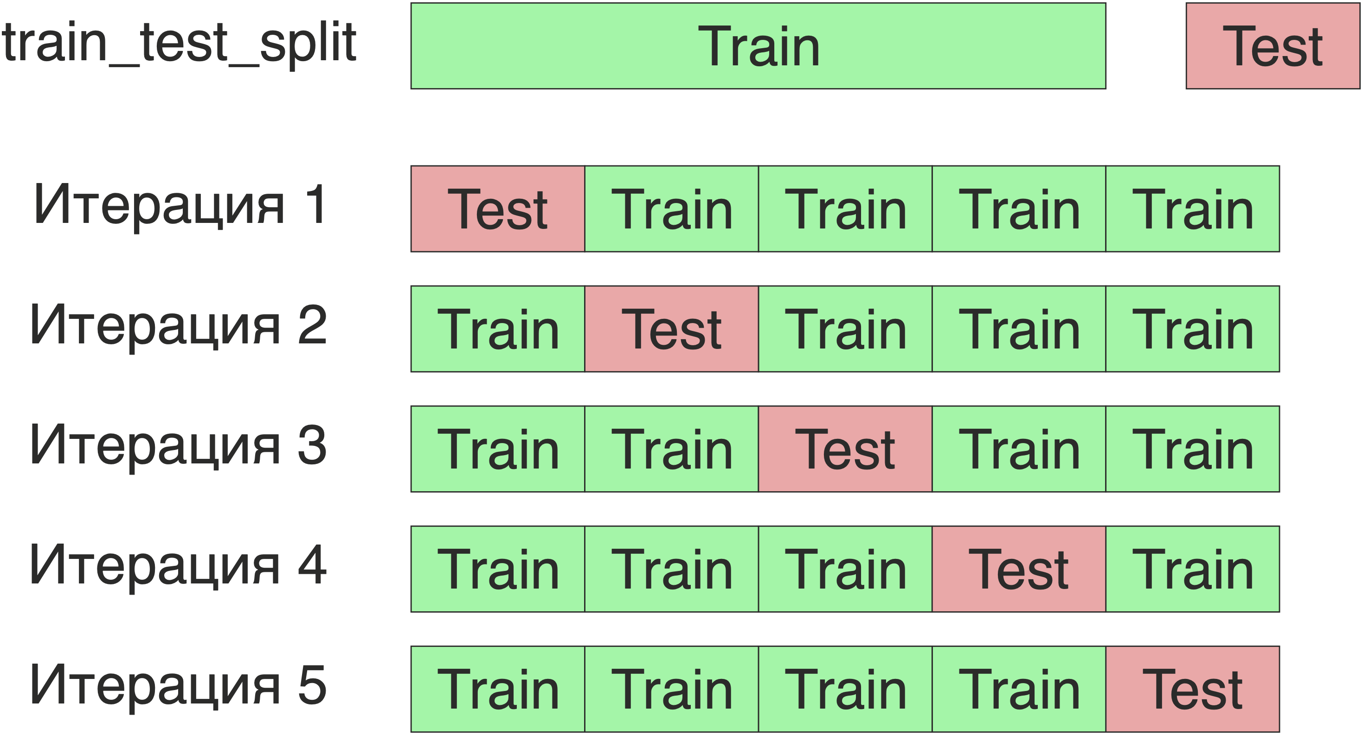

Slide 16
Виды признаков

Slide 17
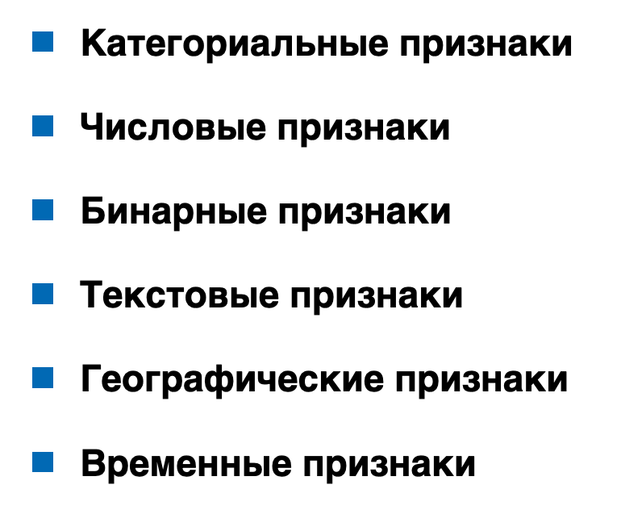
Разделение выборки

Slide 18
Предобработка признаков

Slide 19
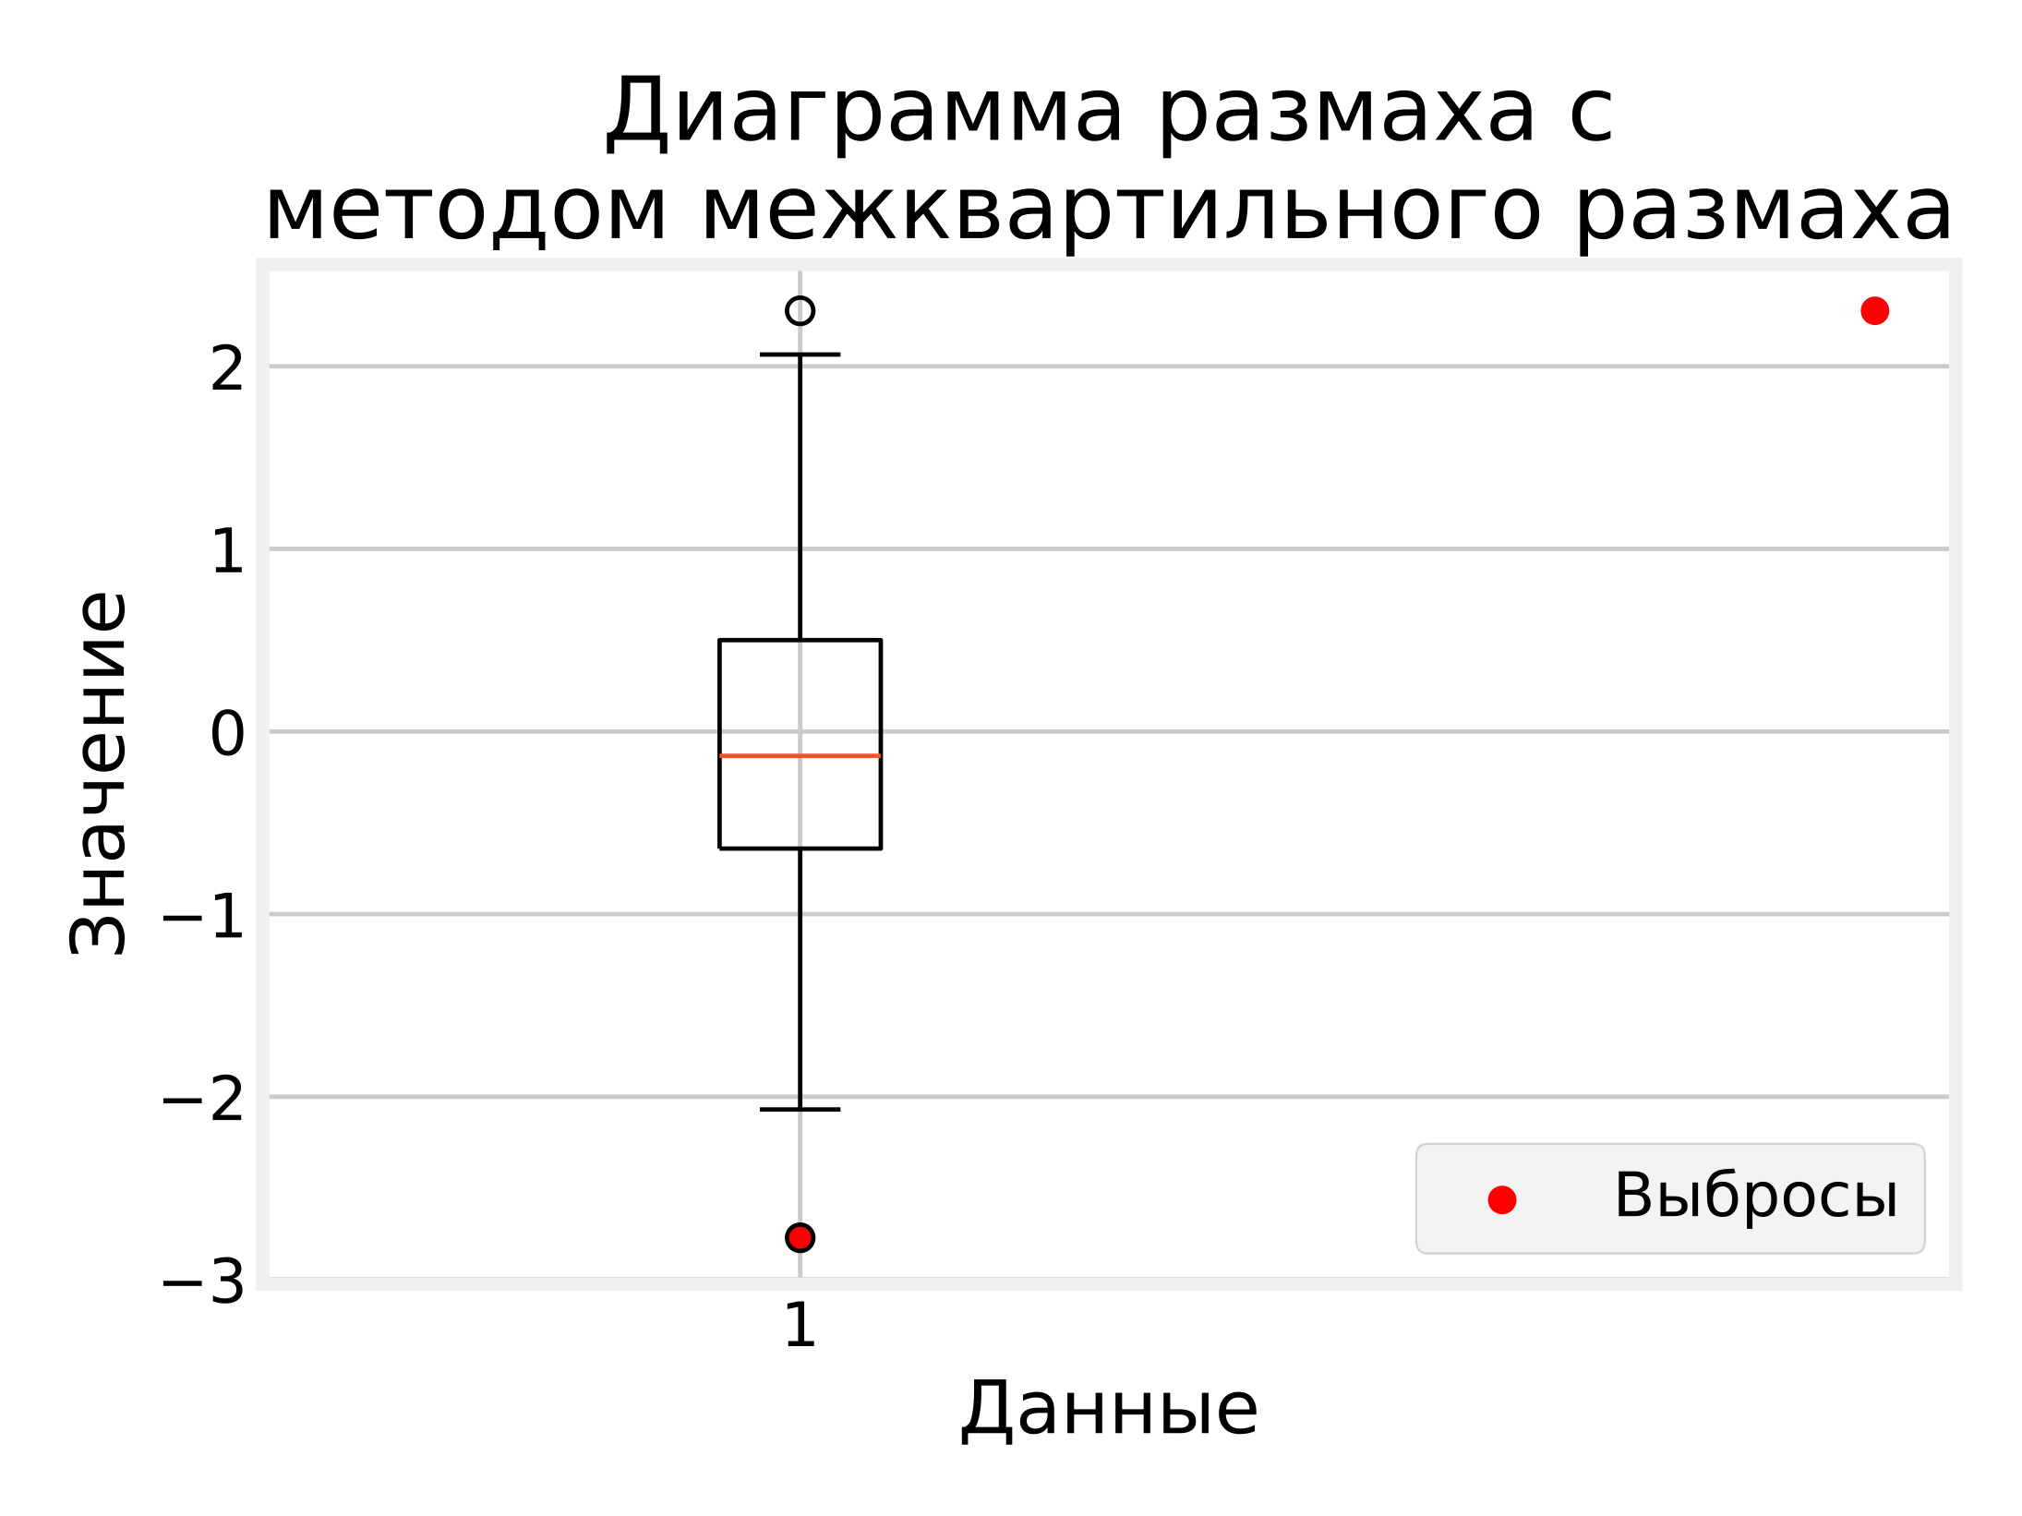
Обработка выбросов

Slide 20
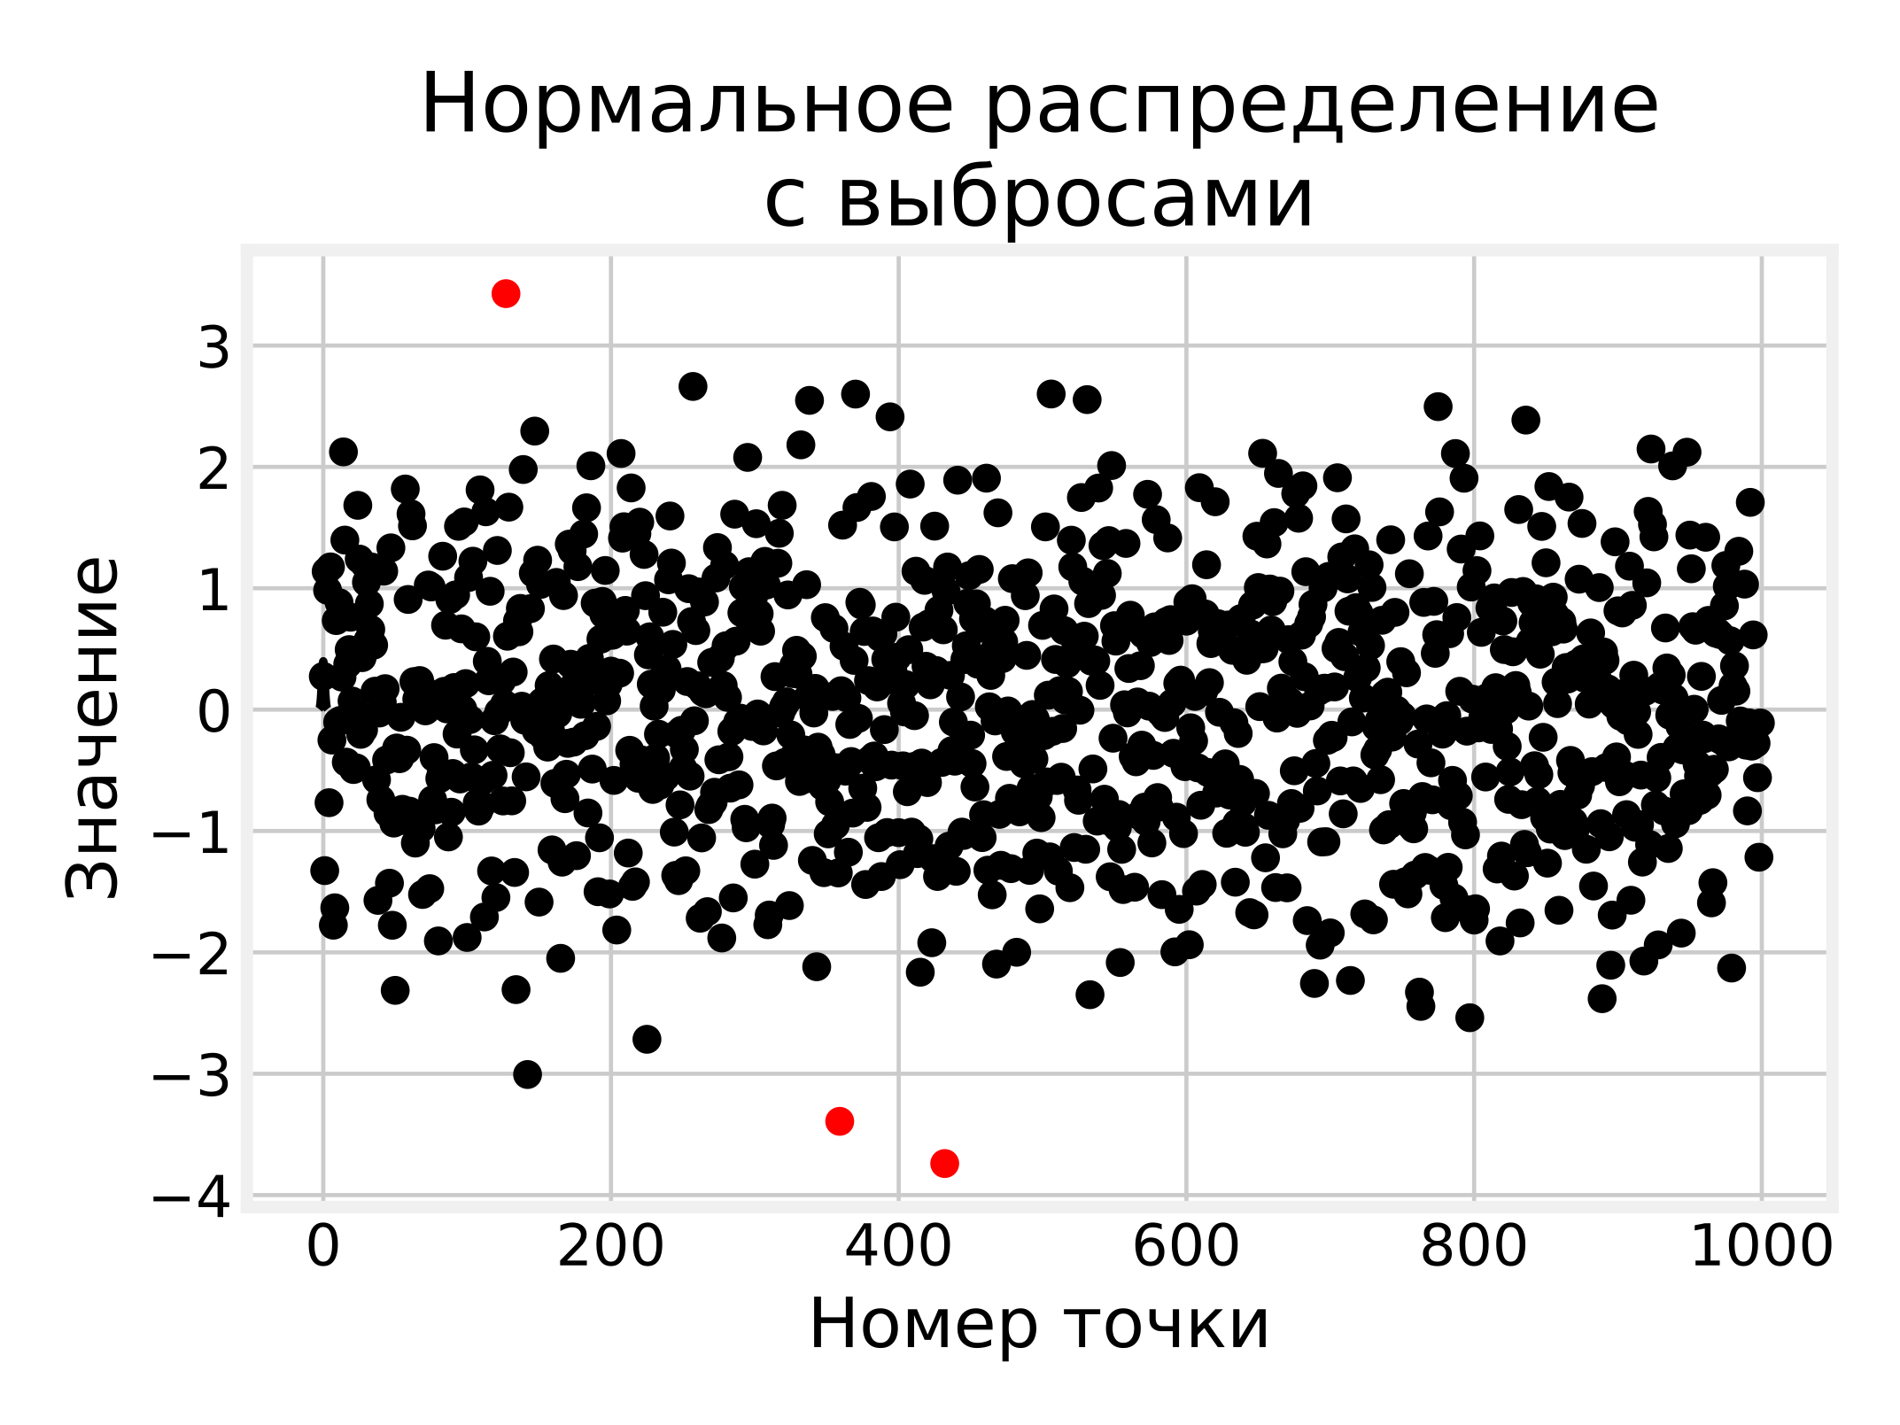
Обработка выбросов

Slide 21
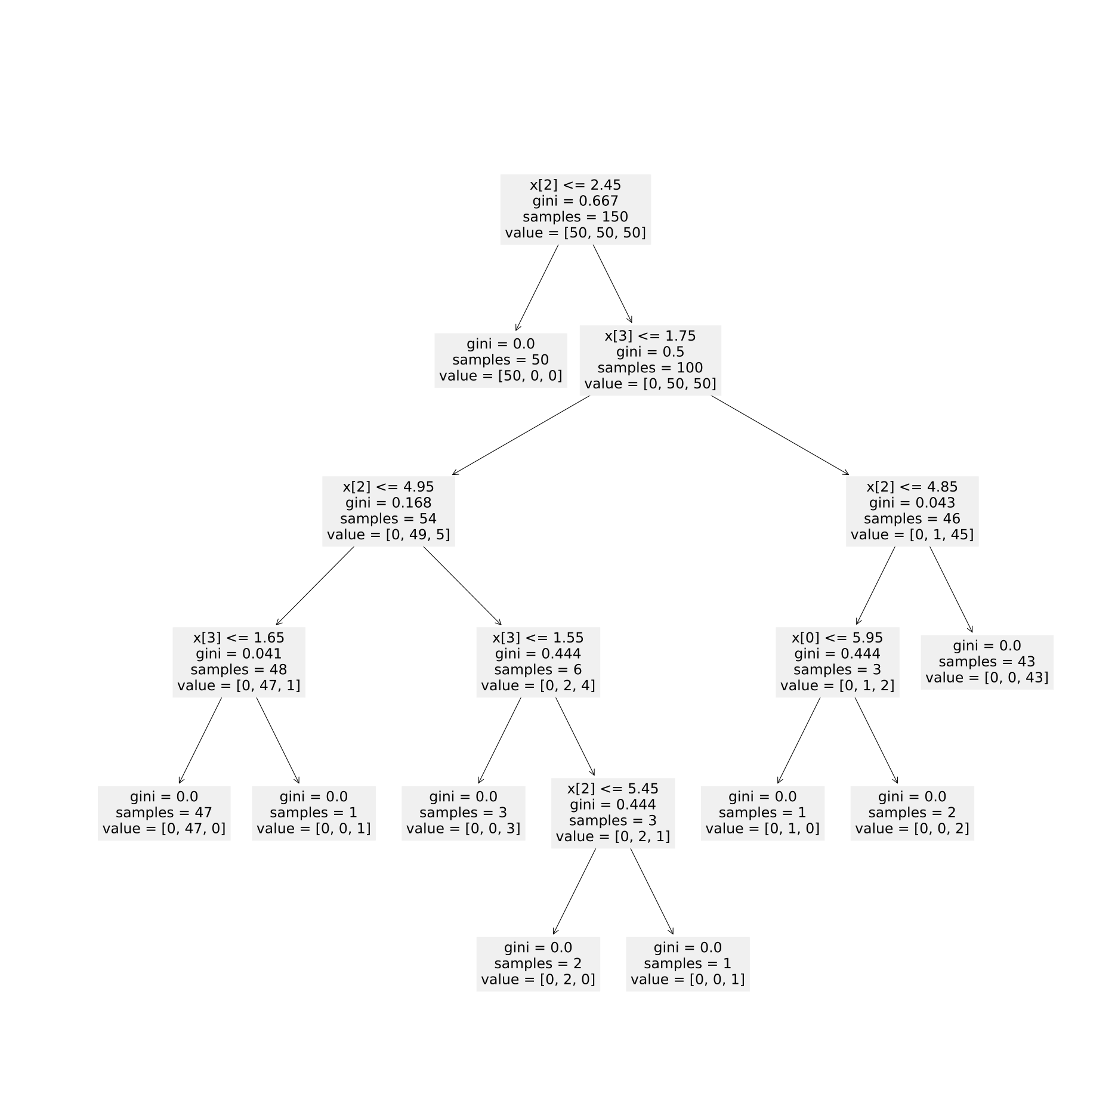
Обработка выбросов

Slide 22
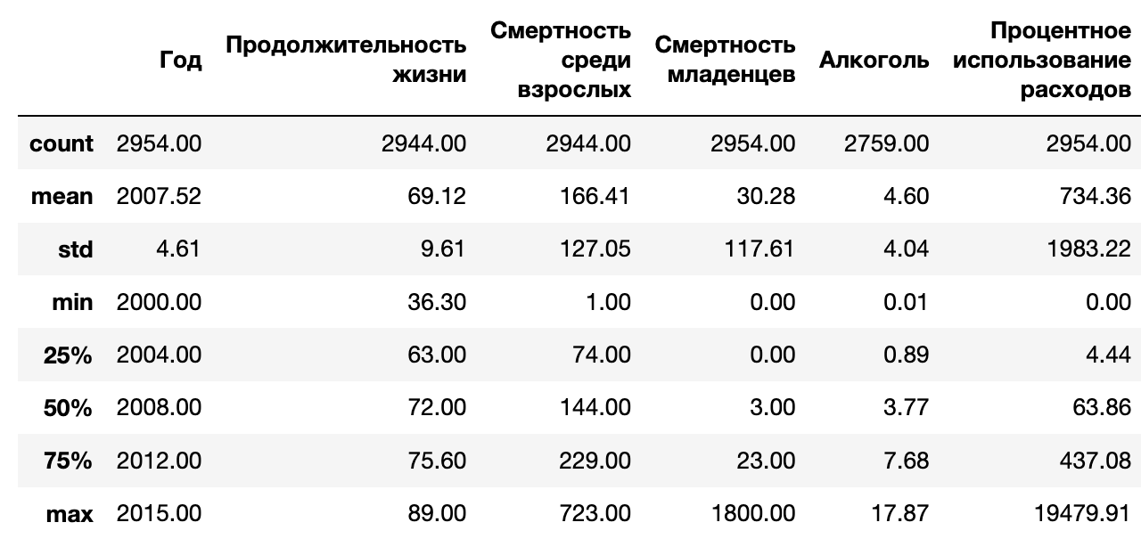
Заполнение пропущенных значений

Slide 23
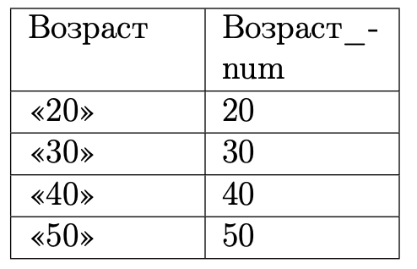
Преобразование данных в числовой формат

Slide 24
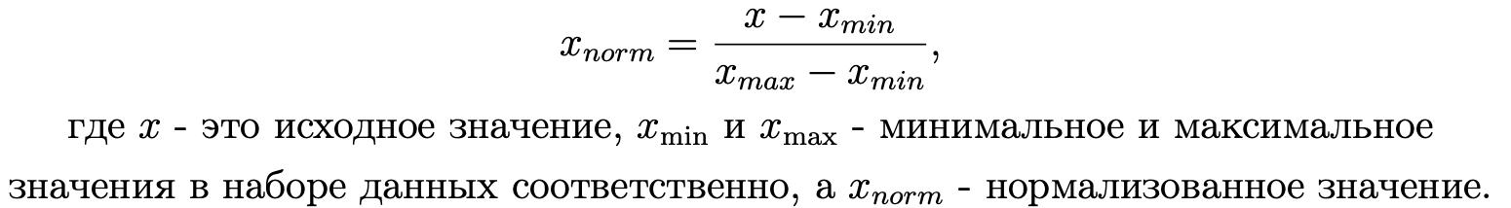
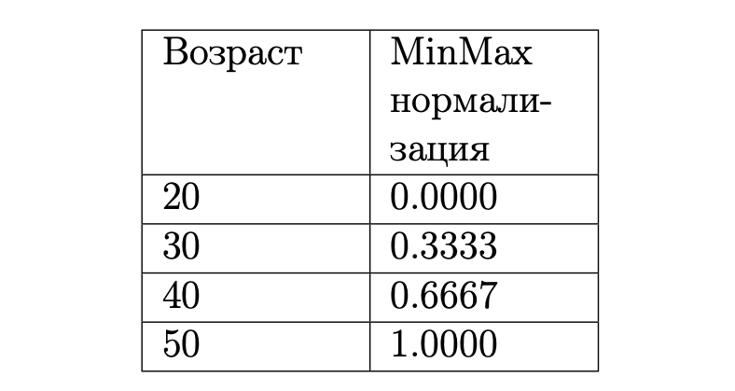
Нормализация (MinMax нормализация)

Slide 25
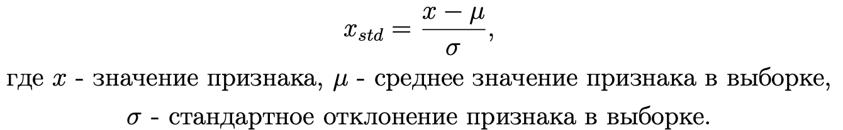
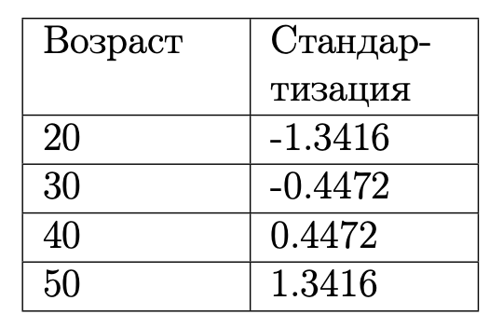
Стандартизация (L2 масштабирование, Z-оценка)

Slide 26
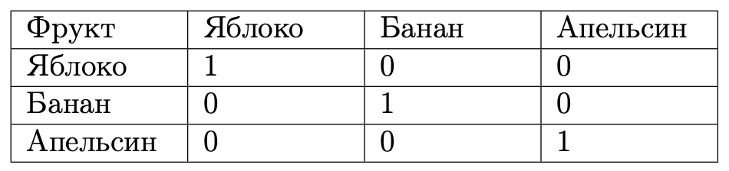
One-Hot Encoding

Slide 27
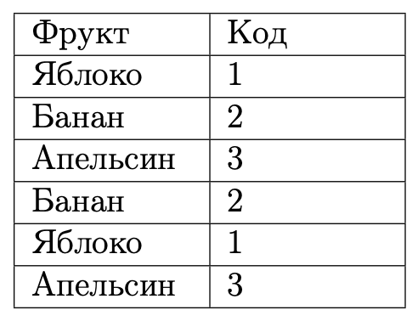
Label Encoding

Slide 28
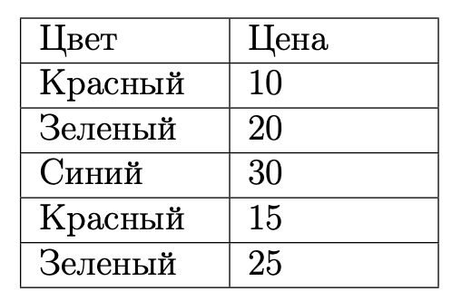
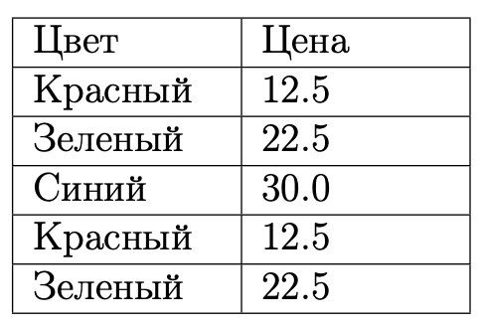
Mean Encoding (Target Encoding)

Slide 29
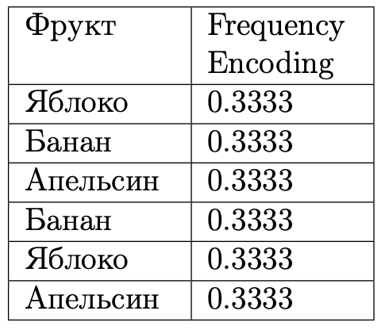
Frequency Encoding

Slide 30
Создание новых признаков

Slide 31
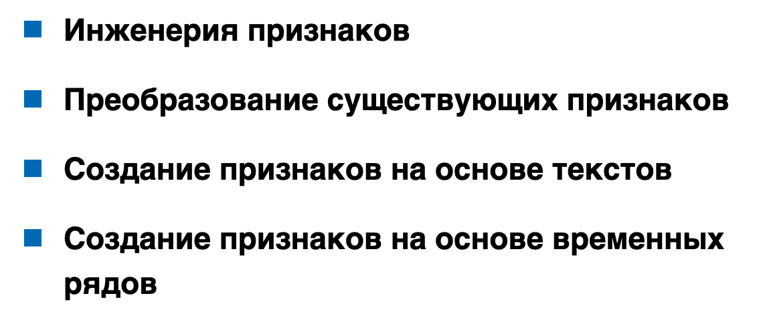
Создание новых признаков

Slide 32
Отбор признаков

Slide 33

Отбор признаков

Slide 34
3
Оценка качества алгоритмов обучения с учителем

Slide 35
Метрики качества регрессии

Slide 36
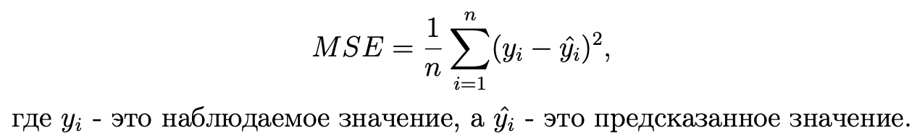
Среднеквадратичная ошибка (англ. Mean Square Error, MSE)

Slide 37
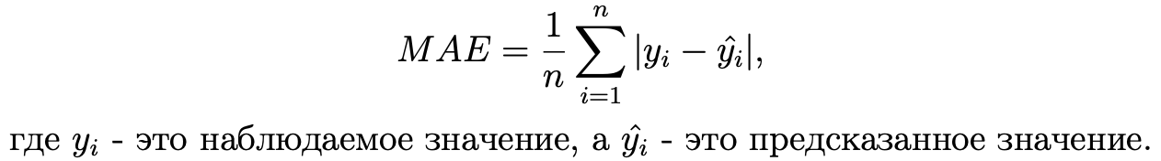
Средняя абсолютная ошибка (англ. Mean Absolute Error, MAE)

Slide 38
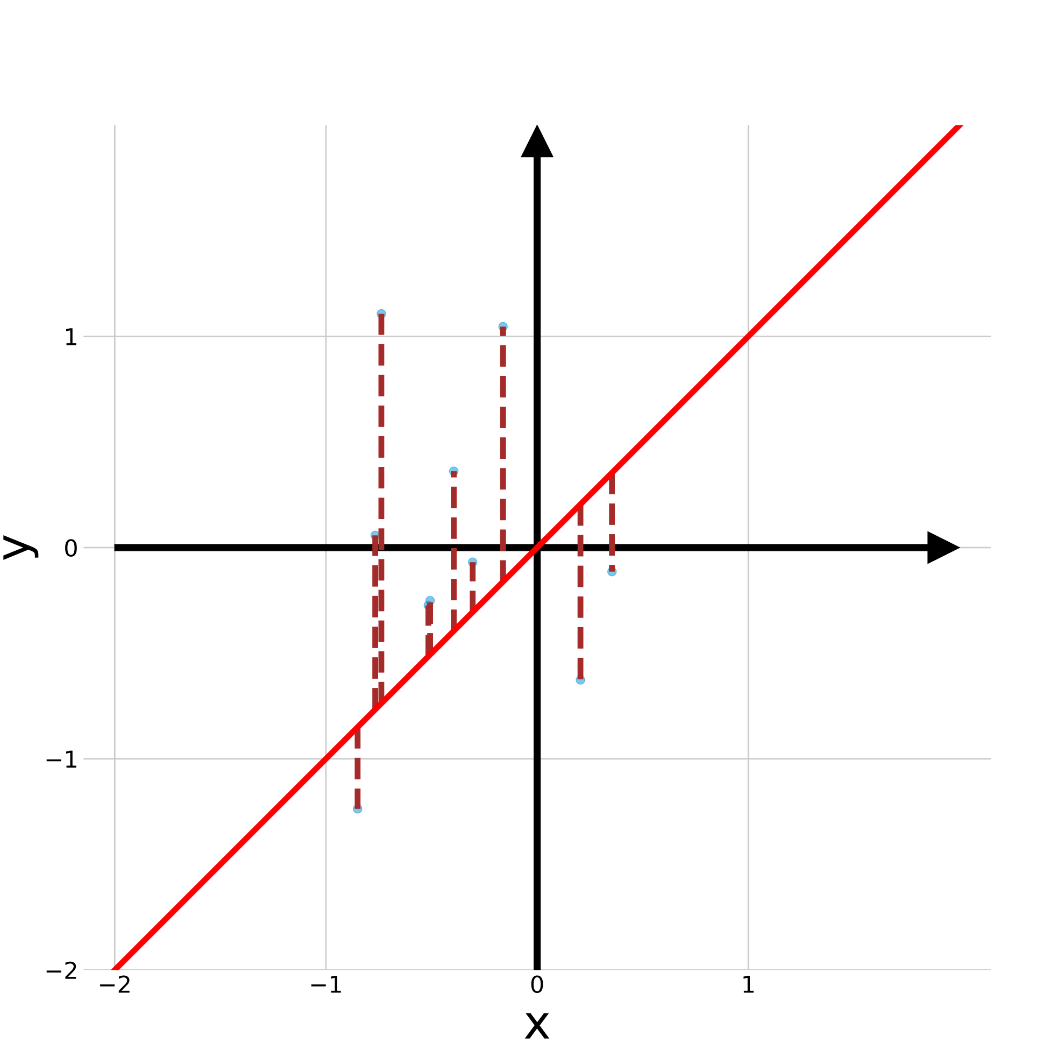
Наглядное демонстрация метрик качества регрессии

Slide 39
Метрики качества классификации

Slide 40
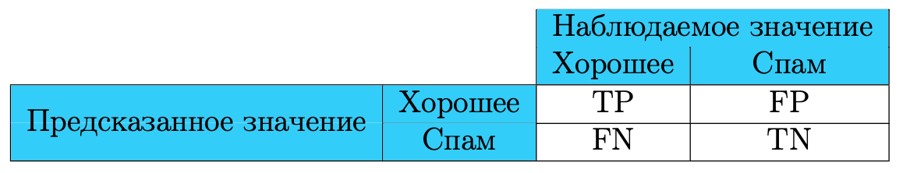
Концепция TP, TN, FP, FN в метриках качества классификации

Slide 41
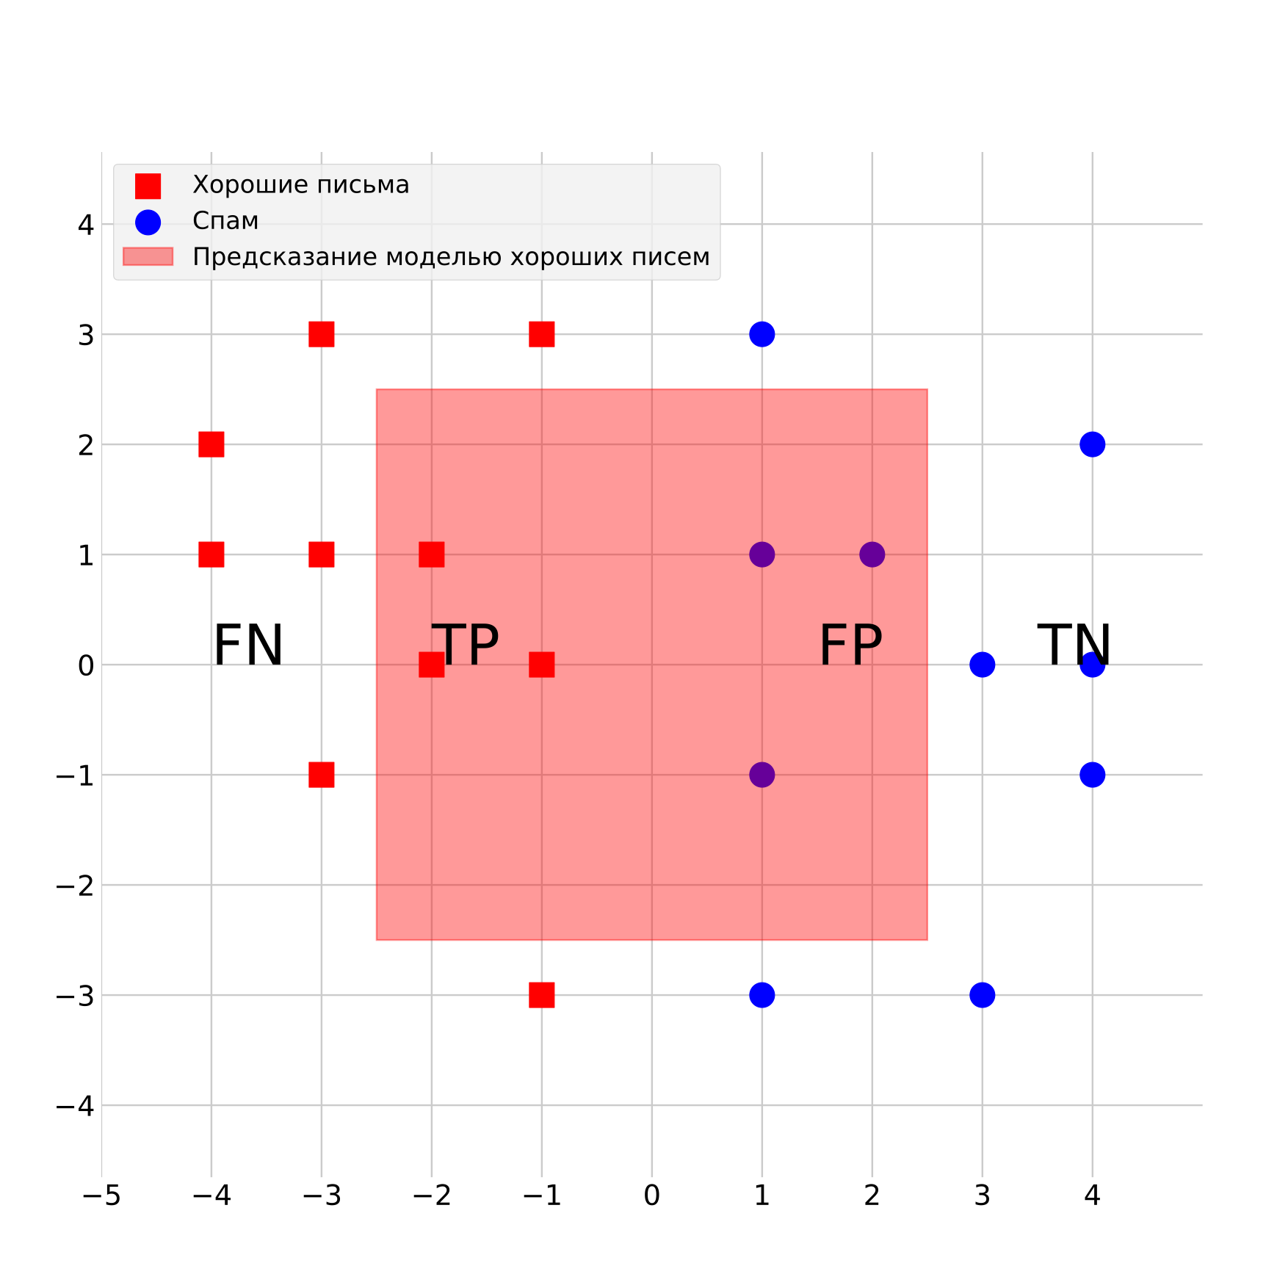
Концепция TP, TN, FP, FN в метриках качества классификации

Slide 42
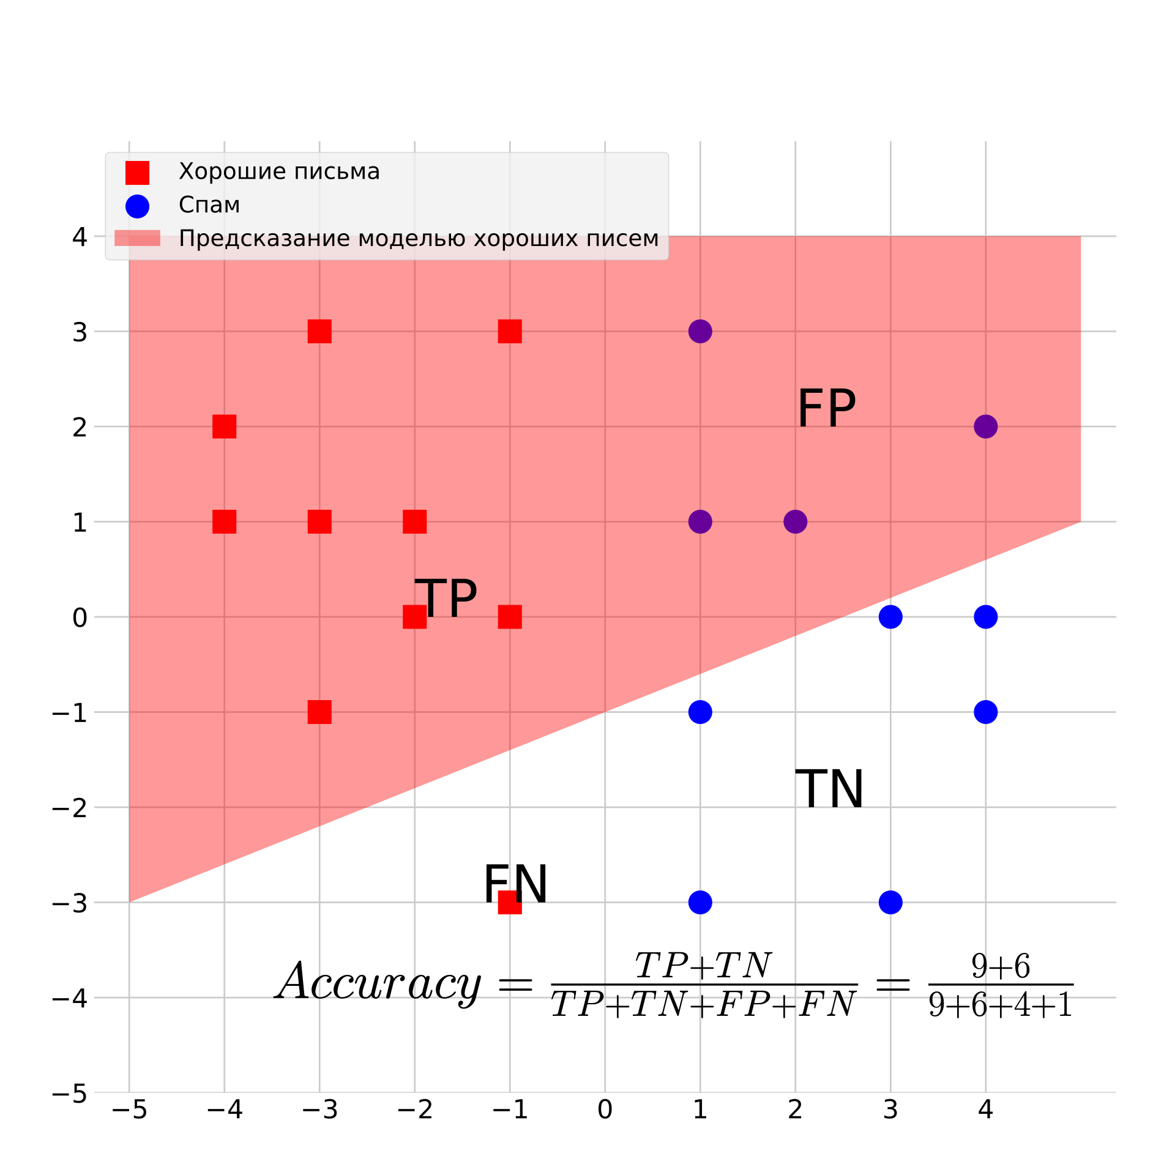
Концепция TP, TN, FP, FN в метриках качества классификации

Slide 43
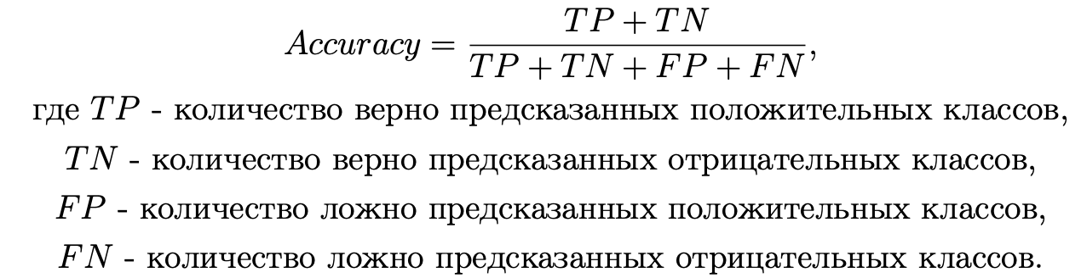
Accuracy для бинарной классификации

Slide 44
Accuracy для бинарной классификации

Slide 45
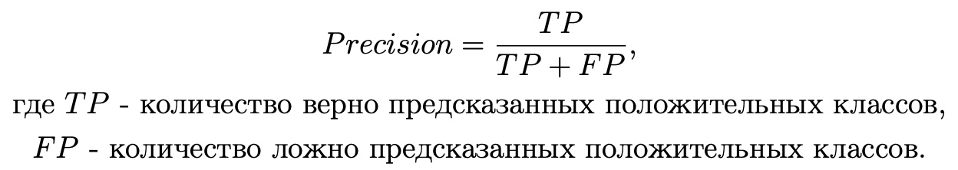
Precision для бинарной классификации

Slide 46

Precision для бинарной классификации

Slide 47
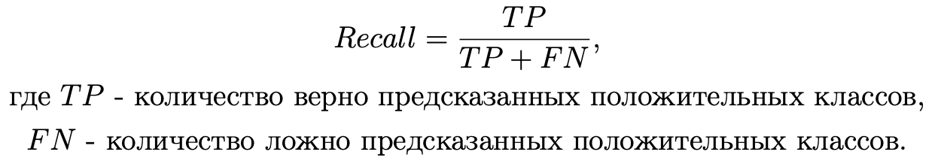
Recall для бинарной классификации

Slide 48
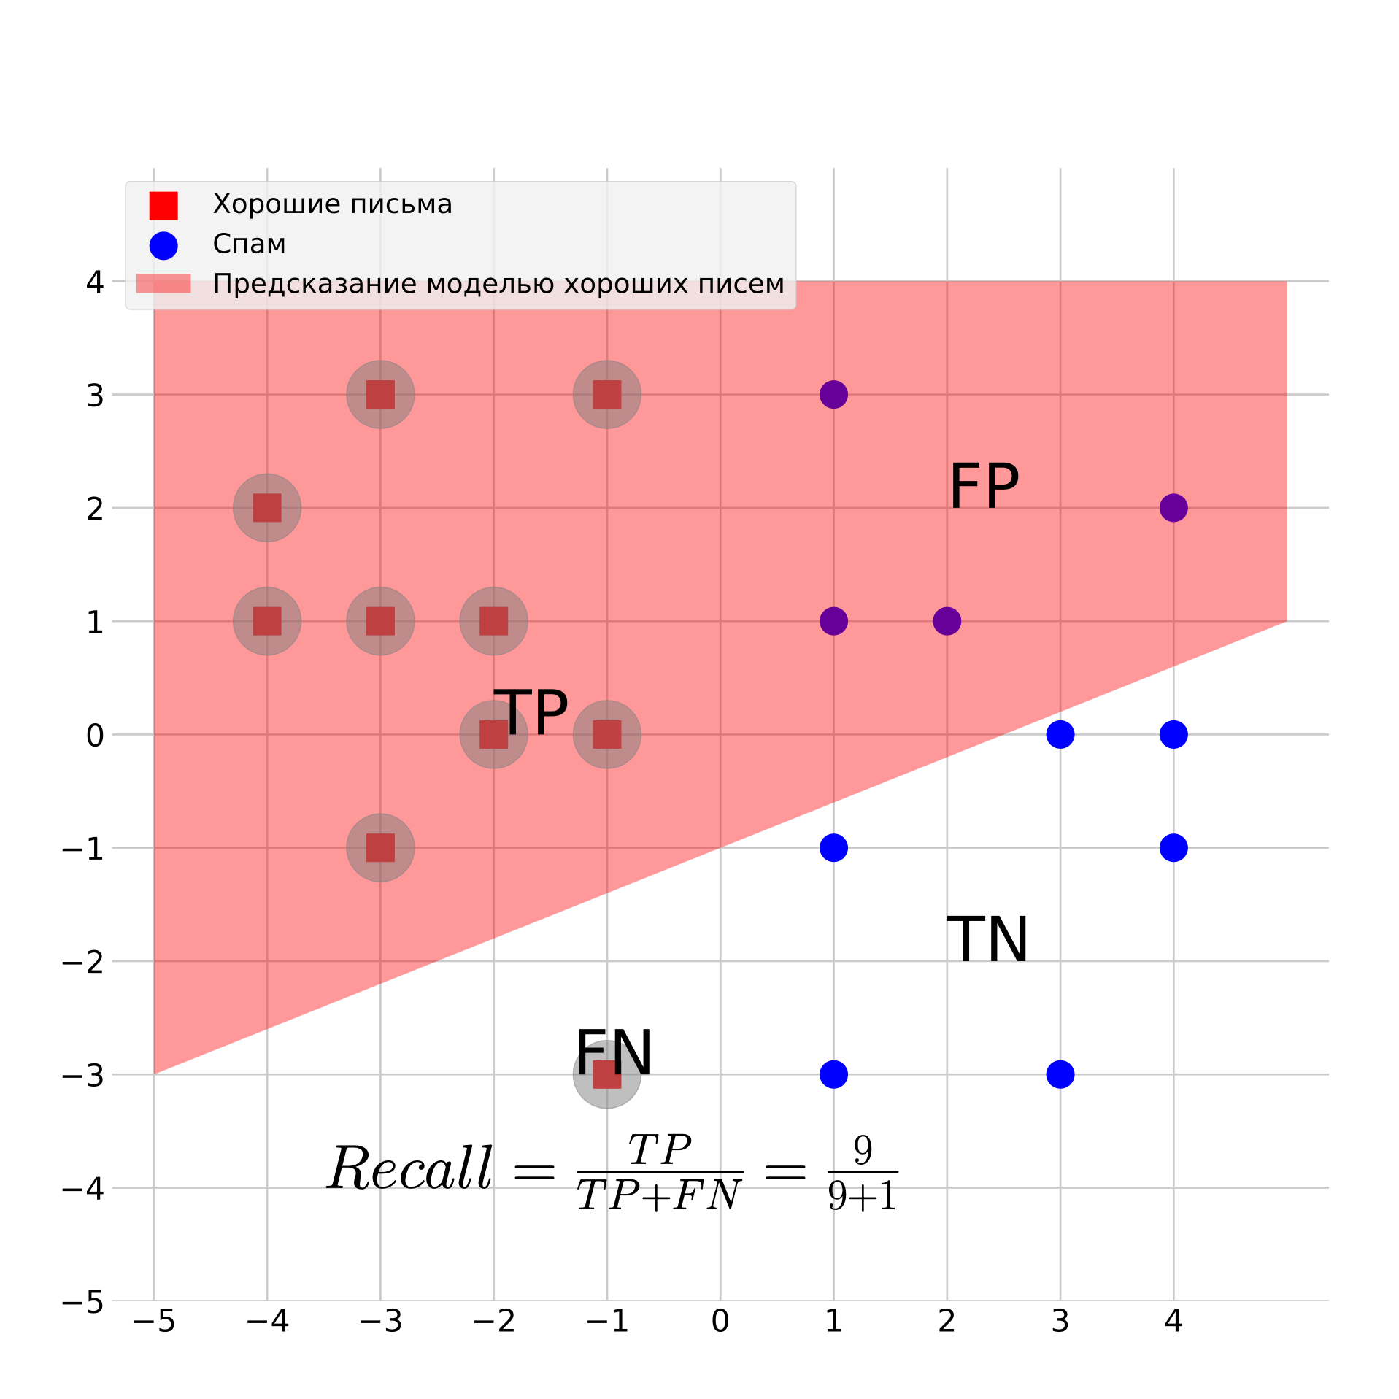
Recall для бинарной классификации

Slide 49
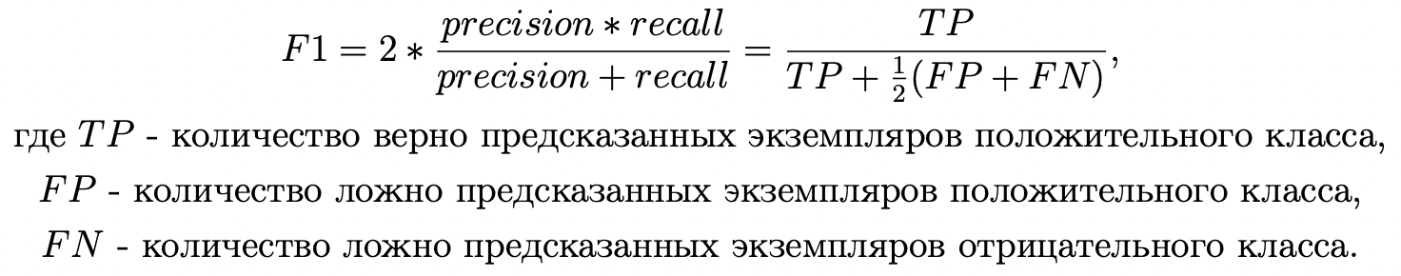
F1 для бинарной классификации

Slide 50

F1 для бинарной классификации

Slide 51
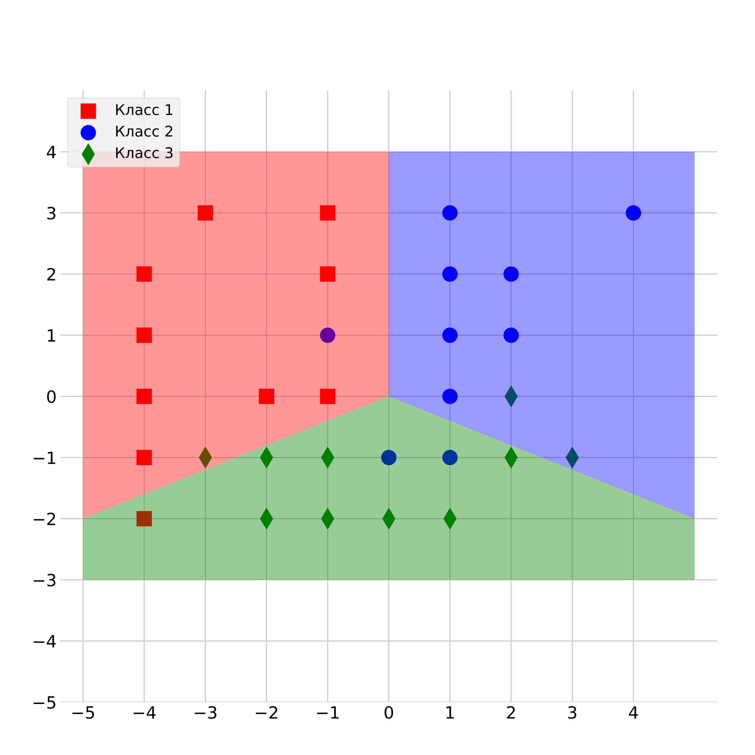
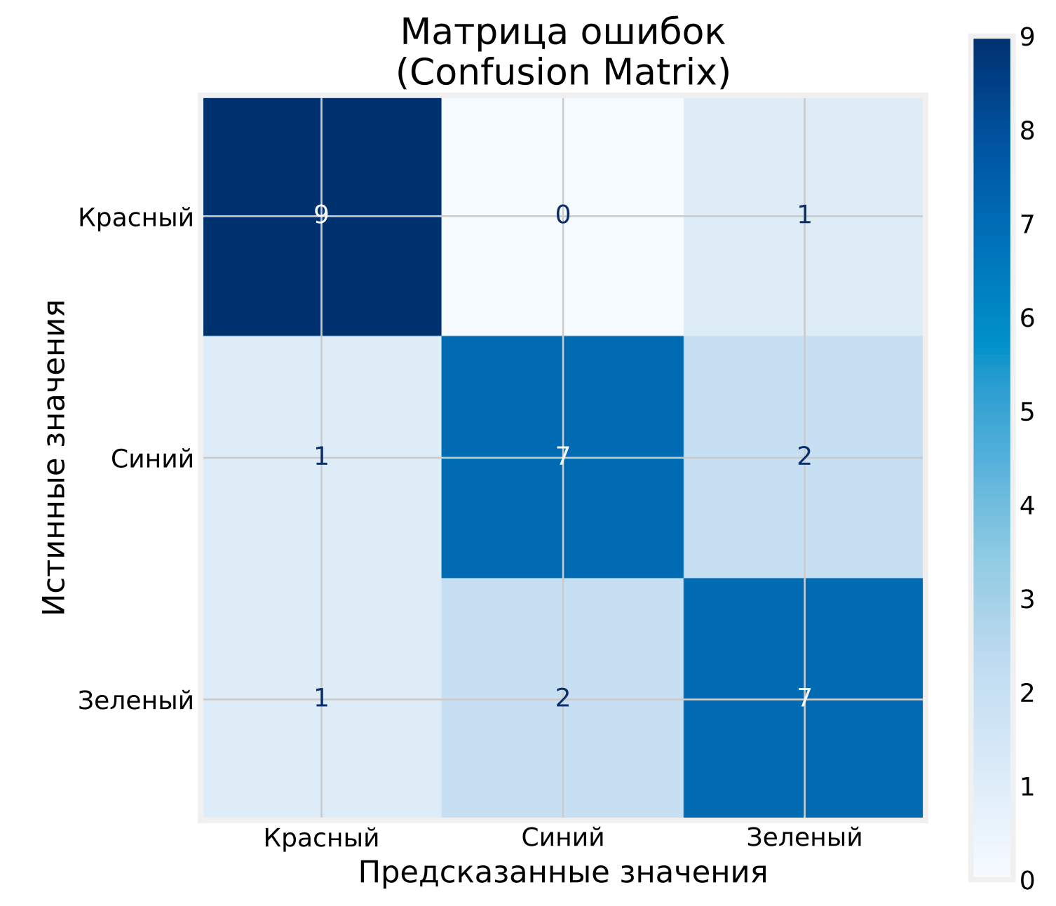
Многоклассовая классификация

Slide 52
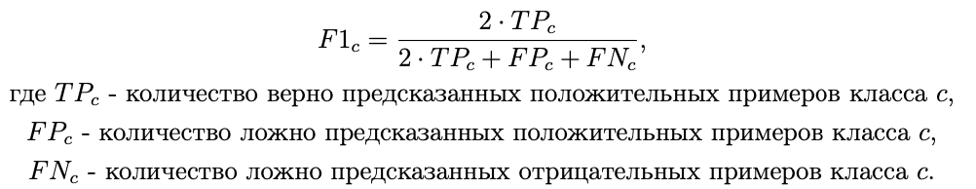
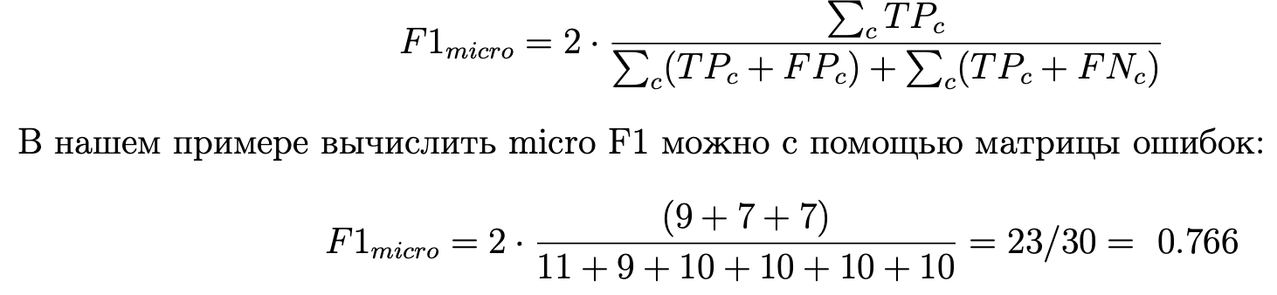
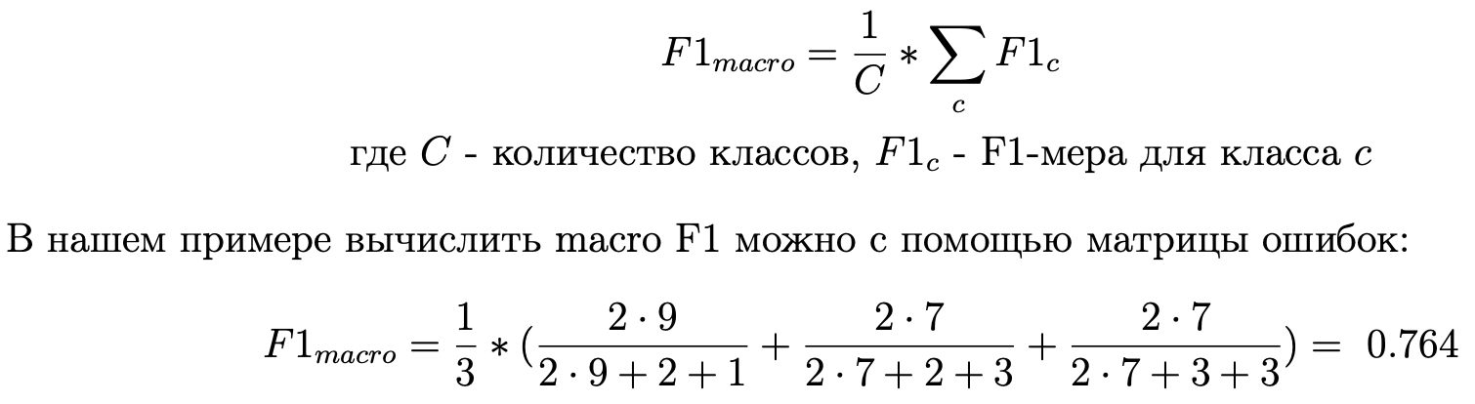
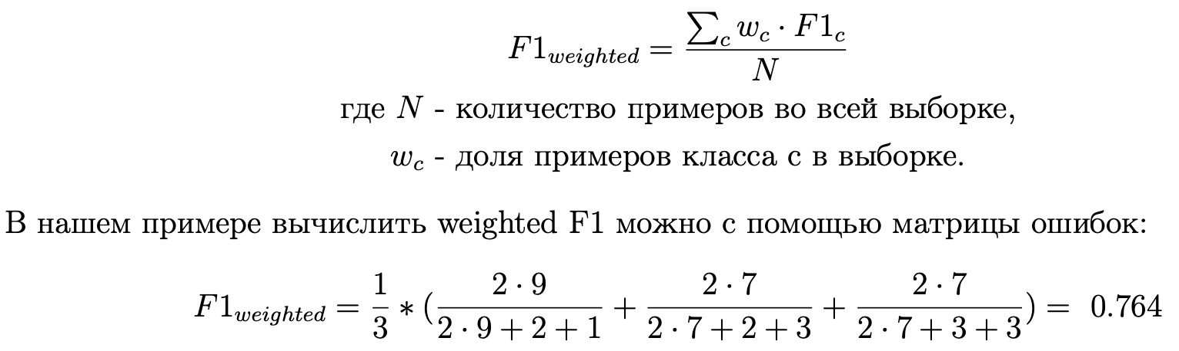
Многоклассовая классификация

Slide 53
Обобщающая способность алгоритмов и переобучение

Slide 54
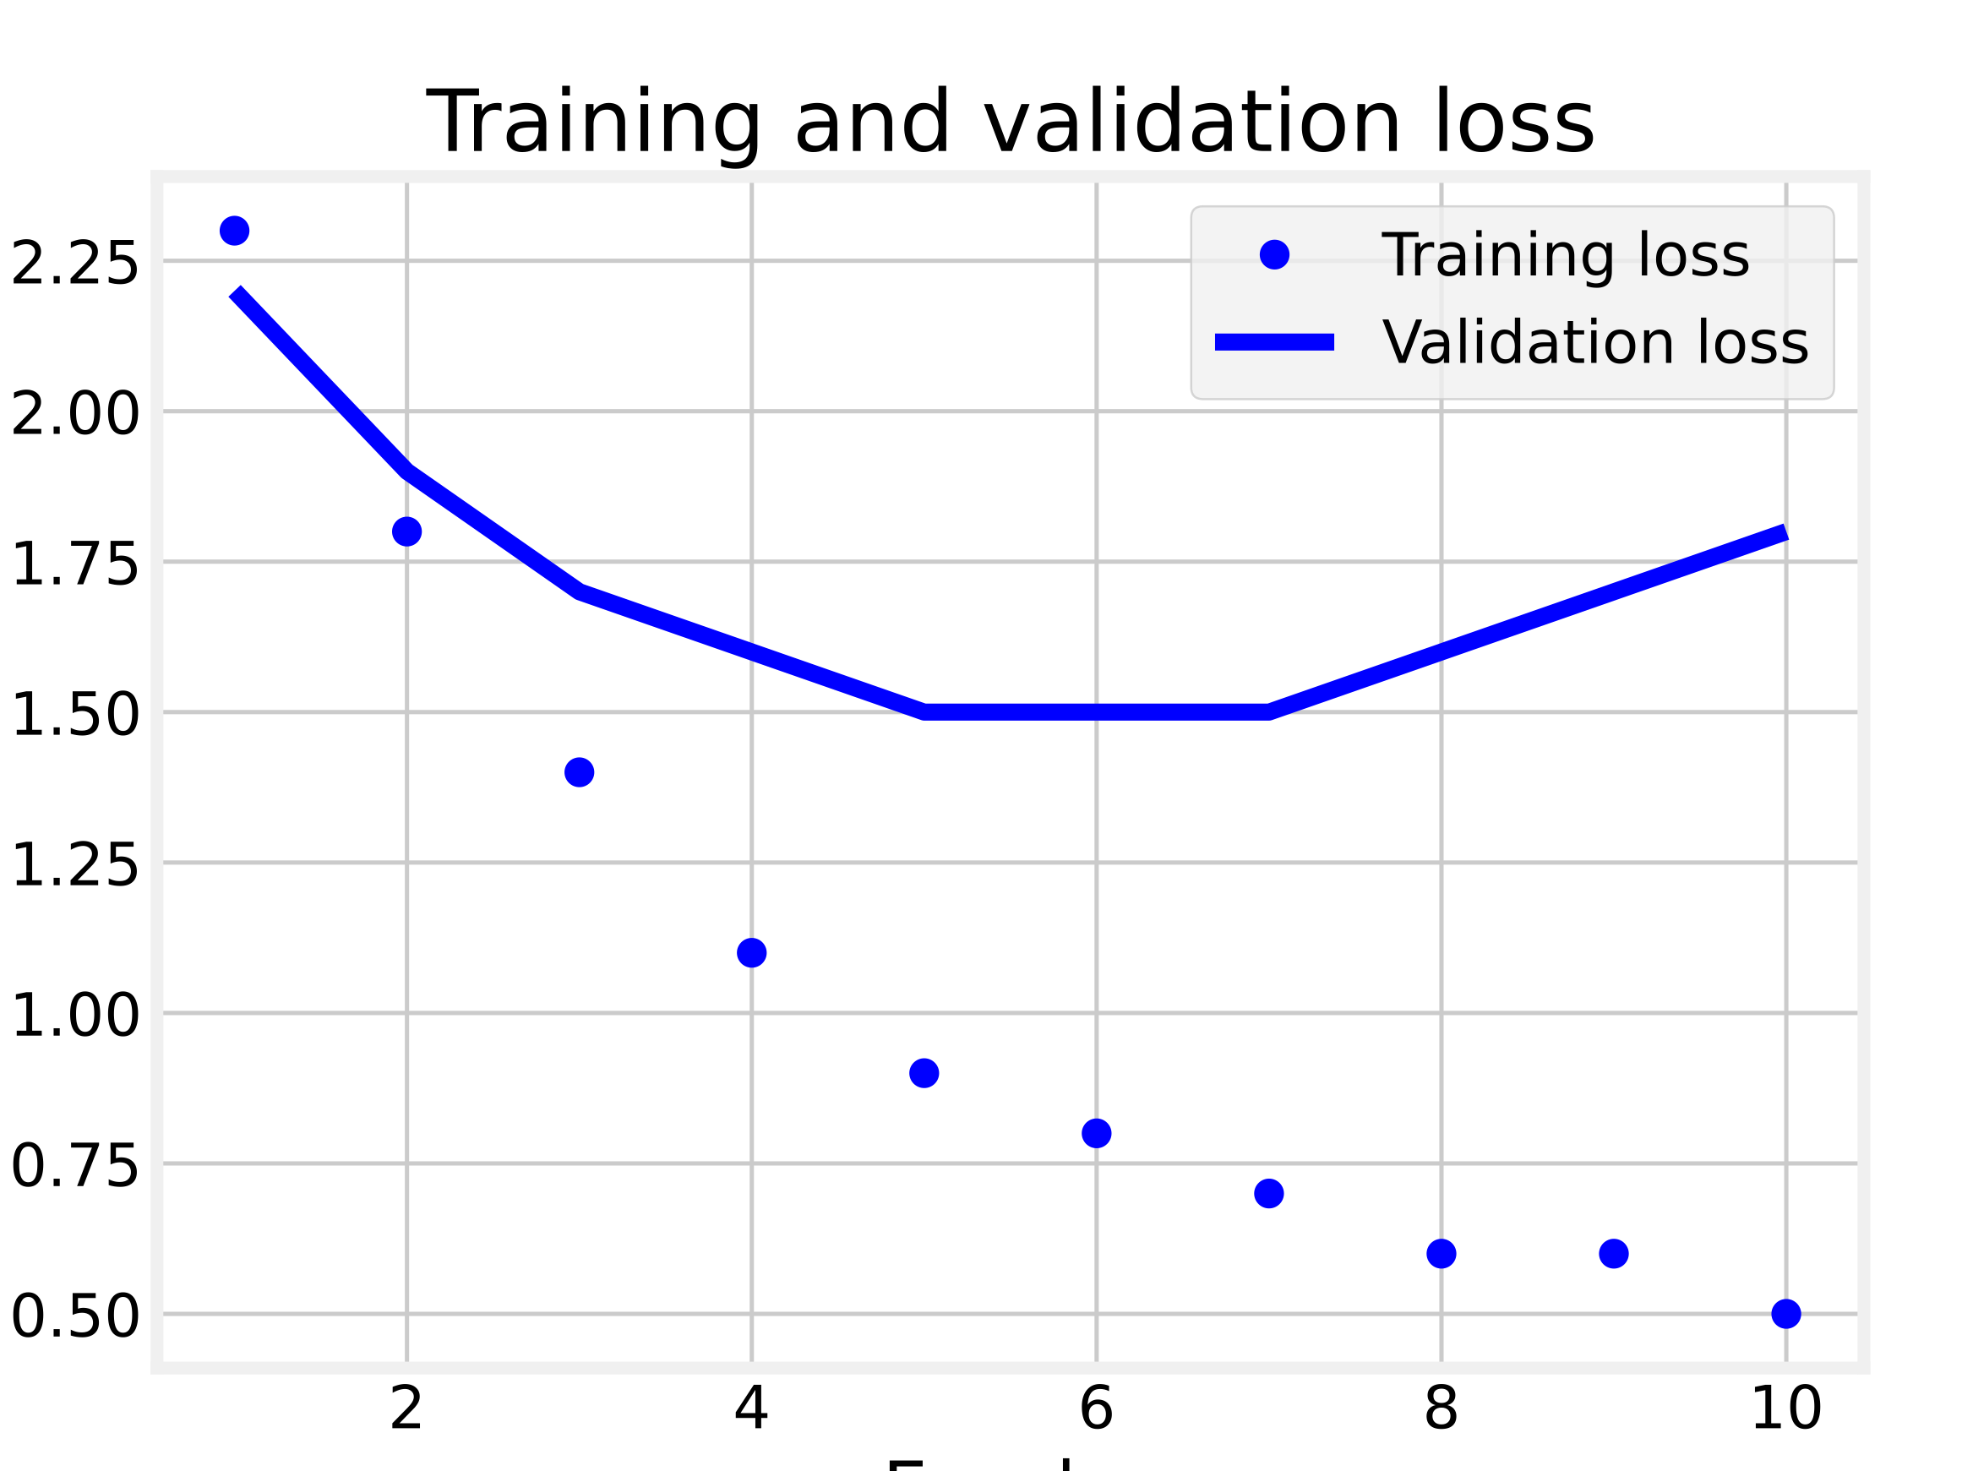
Переобучение

Slide 55
4
Метод ближайших
соседей

Slide 56
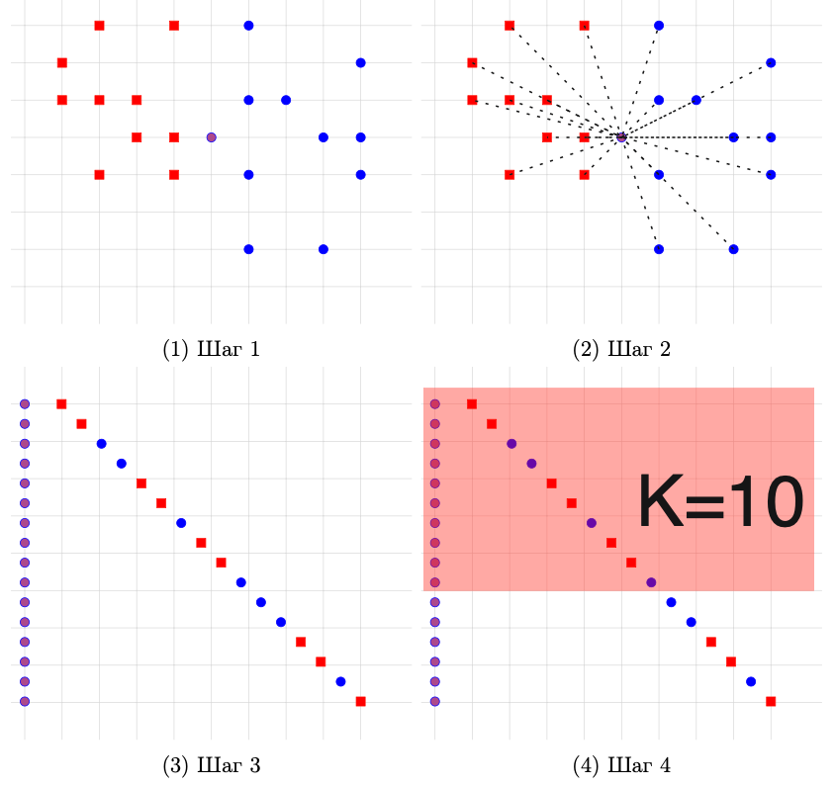
Визуальная демонстрация

Slide 57
Визуальная демонстрация

Slide 58
Описание
Выполните следующие операции последовательно для
каждой точки в наборе данных с атрибутами неизвестной категории:
Рассчитайте расстояние между точкой в наборе данных известной
категории и текущей точкой
Отсортируйте по возрастанию расстояния
Выберите k точек с наименьшим расстоянием от текущей точки
Определите частоту появления категории первых к точек
Верните категорию с наибольшей частотой появления первых
k точек в качестве прогнозируемой категории точки

Slide 59
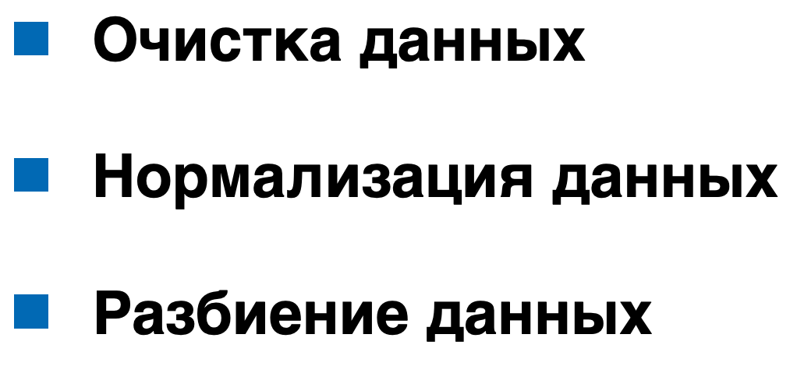
Подготовка данных

Slide 60
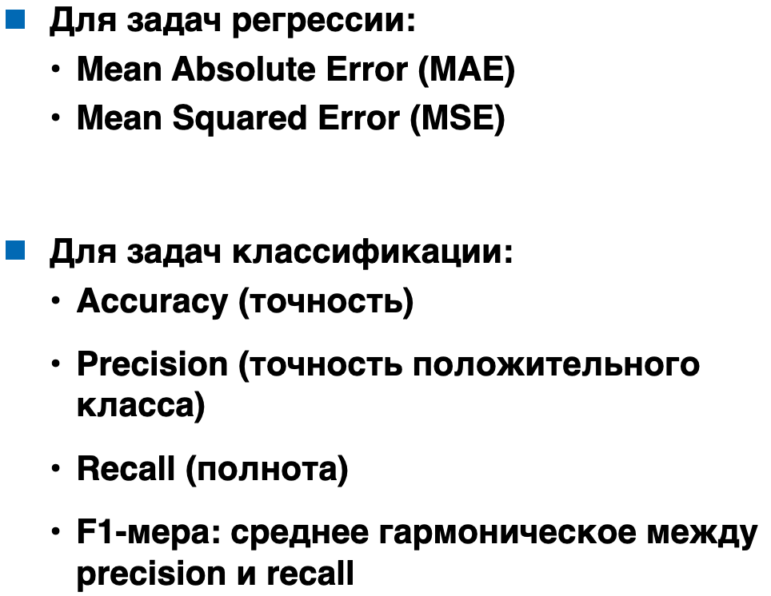
Оценка качества

Slide 61
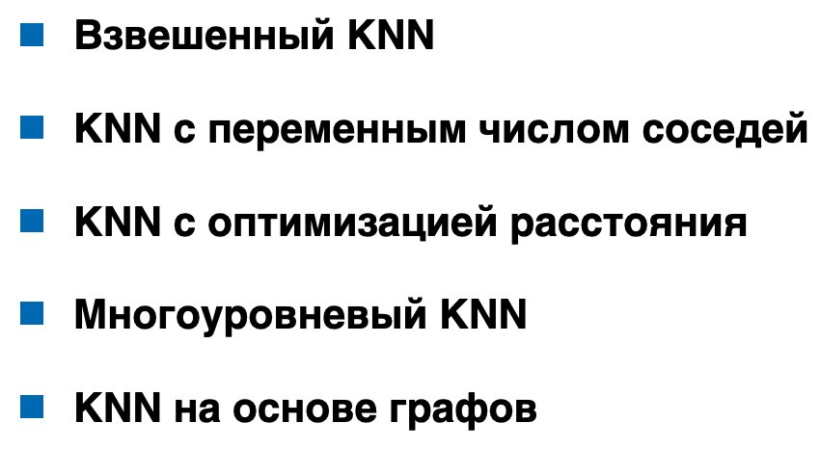
Модификации

Slide 62
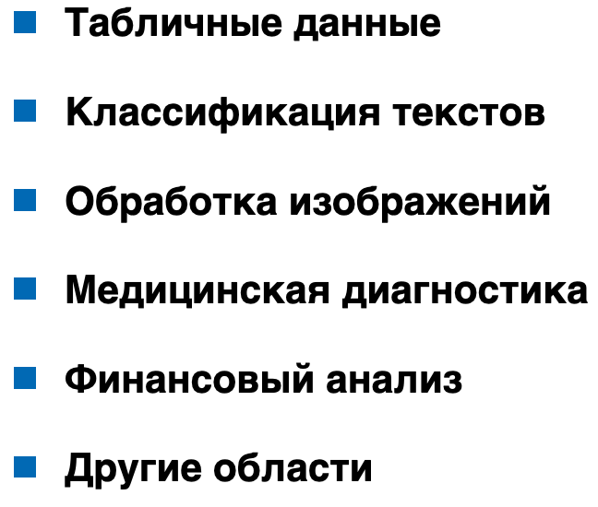
Область применения

Slide 63
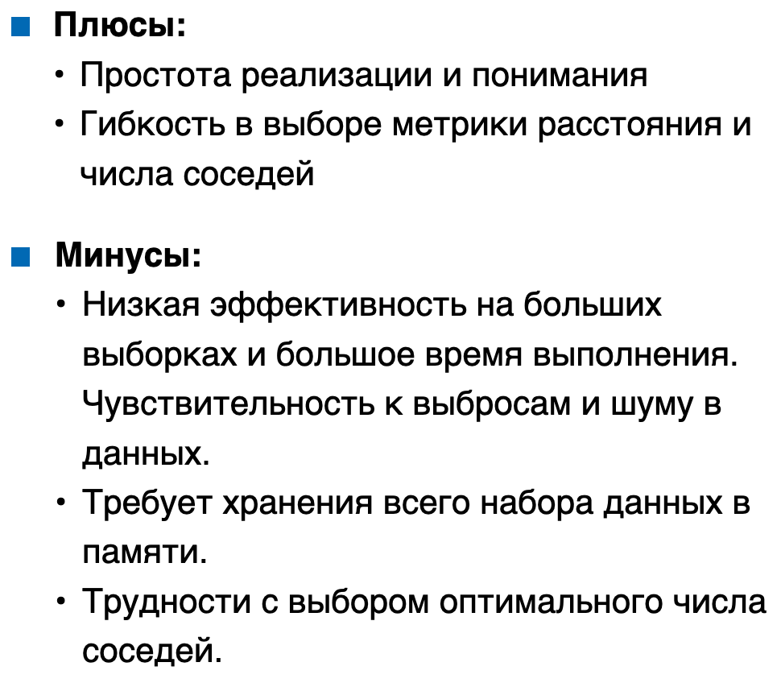
Плюсы и минусы

Slide 64
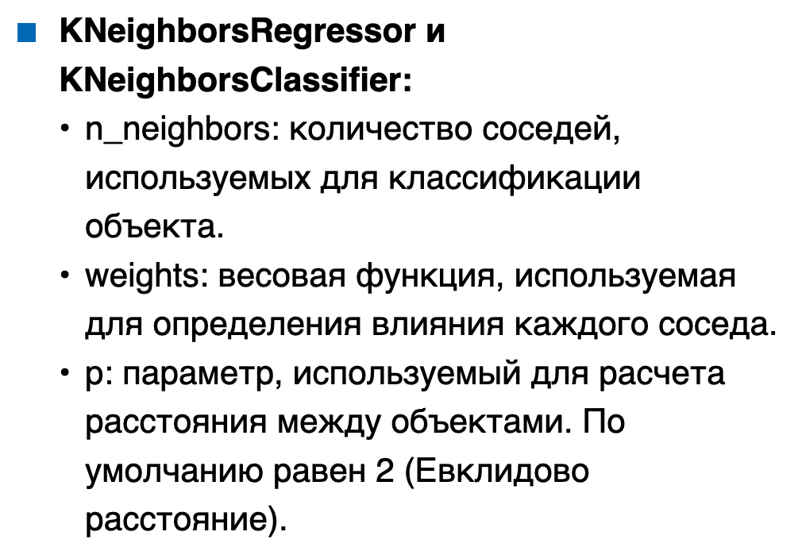
Реализация в Python

Slide 65
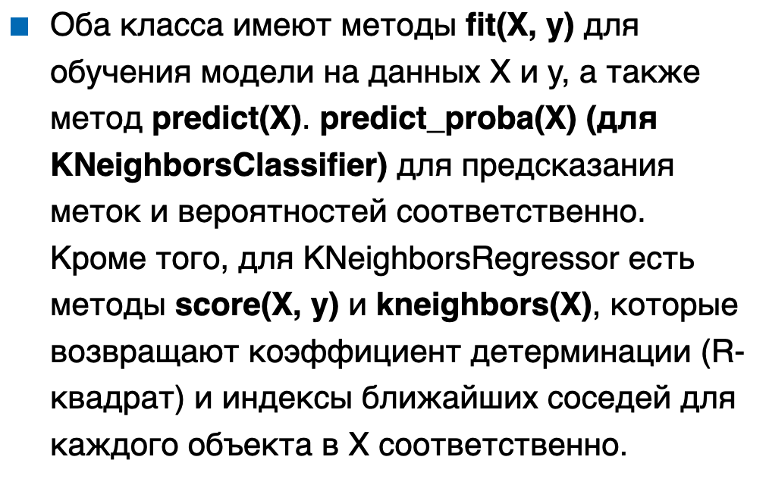
Реализация в Python

